Slide 1


Slide 2








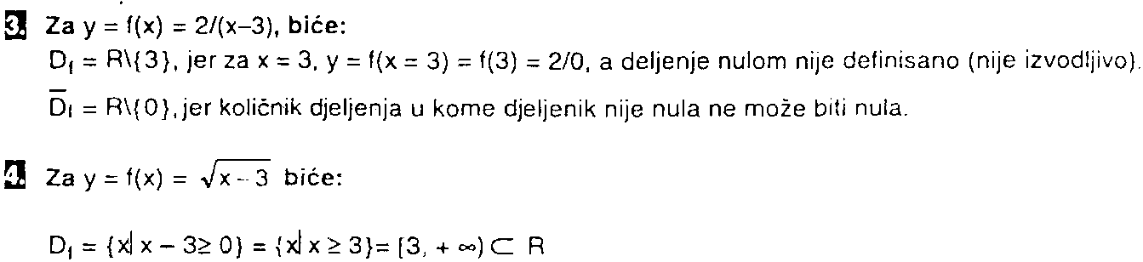
3.1. Pojam i vrste numeričkih funkcija
U temi pod 1.4. izučavali smo pojam preslikavanja (funkcija) uopšte, kao binarne relacije koja mora ispunjavati određene uslove. Elementi (komponente, koordinate) uređenih parova su bili različiti objekti, a mogli su biti (i bili su) i brojevi, pre svega realni. Sa gledišta primjene matematike u ekonomskim istraživanjima važna su upravo takva preslikavanja. Takva preslikavanja se obično nazivaju numenčke funkcije, ili kraće funkcije. Zavisno od prirode problema, domen a kodomen takođe
Ako je onda je riječ o preslikavanju skupa realnih brojeva na skup realnih brojeva, tj. o funkciji , a ako je D_{f} = R i , onda je riječ o preslikavanju skupa realnih brojeva u skup realnih brojeva, tj. o funkciji
Ovako objašnjen pojam funkcije podrazumjeva funkcije sa jednim argumentom.
Predmet posebnog razmatranja će biti funkcije sa dva i više argumenata
Primjer:
Za funkciju y = f (x) = 2x +5 biće:
Data je funkcija y = f (x) = x² -6x +5. Domen ove funkcije je skup realnih brojeva, tj. D_{f} = R, a kodomen je

Slide 3

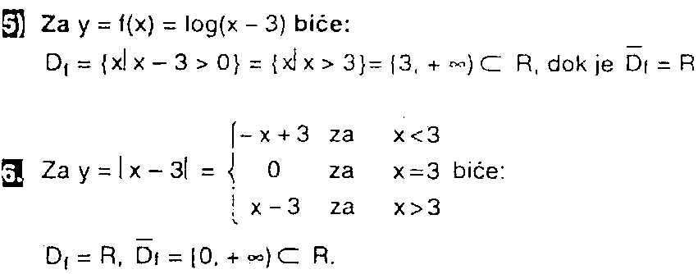
Kada je riječ o kodomenu ove i sličnih funkcija,onda treba primjetiti da npr. za x = 7 u posmalranoj funkciji dobijemo y = = ±2. a to je protivno definiciji funkcije kao preslikavanja u kome se svakom originalu pridružuje samo jedna slika. Da bi se ovaj problem prevazišao (razrešio), y = se tretira kao skup od dve funkcije od kojih je jedna y = + a druga y = - . . Kodomen prve je [0. + ∞), a druge (- ∞, 0], dok im je domen isti.
Kada je bilo riječi o preslikavanju uopšte, pokazano je da se funkcije mogu prikazati skupovno, tabelarno, grafički i analitički.
Kada je na jasan način (bez potrebe transformacije jednačine kojom je funkcija zadata) izražen skup pravila izračunavanja vrijednosti funkcije za daru vrijednost argumenta,onda se kaže da je funkcija data u cksplicitnom obliku y = f(x) U svih prethodnih šest primjera funkcija je data u cksplicitnom obliku
Ako je funkcija data u obliku jednačine F(x,y)=0, onda se kaže da je funkcija data u implicitnom obliku. Za dobijanje eksplicitnog oblika potrebno je vršiti transformaciju jednačine kojom je funkcija data u implicitnom obliku. Funkcija data (zadata) u cksplicitnom obliku se uvek može trans formi sa ti u implicitni oblik. Svaka funkcija koja se iz eksplicitnog transformiše u implicitni oblik može i obratno, da se iz implicitnog transformiše u cksplicimi oblik. Međutim, ne može se svaka funkcija zadata u implicitnom obliku rransforrnisari i: cksplicimi oblik.

Slide 4
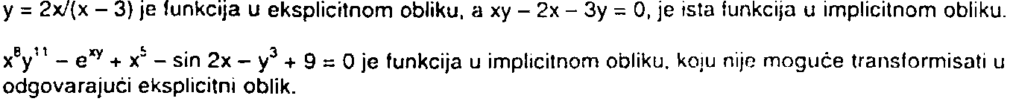
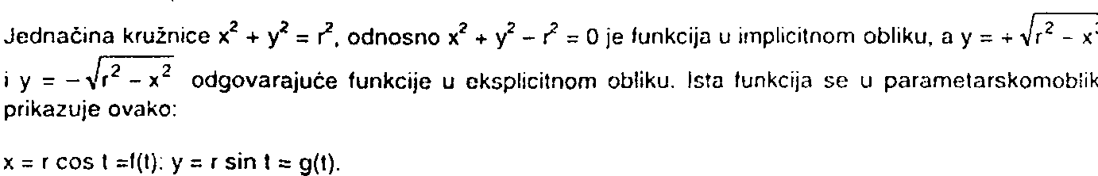
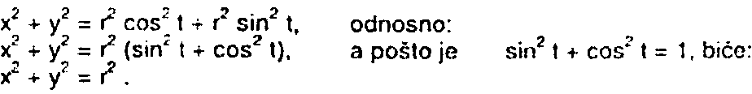
Ako se u jednačini koja predstavlja funkciju i argument i funkcija mogu prikazati kao funkcip neke treće promjenljive (parametra) onda se kaže da je data funkcija prikazana u parametarskom obliku, tj. u obliku x=l(t), y=g(t).
Primjer:
1)
2)
3)
Da je to tačno provjerićemo ovako: kvadrirajmo obe jednačine parametarskog oblika i dobijene jednačine saberemo, pa ćemo dobiti:
S obzirom na ulogu koju u funkciji ima argument, razlikujemo sledeće osnovne tipove numeričkih realnih funkcija:
Stepene funkcije, tj. funkcije oblika y=x^{n}; neR je konstanta. Naziv "stepena" zbog toga što se argument stepenuje.
Eksponencijalne funkcije, tj. funkcije oblika y=a^{x}; a=R. je konstanta y=10^{x} i y=e^{x} su eksponencijalne funkcije od posebnog značaja.
Logaritamske funkcije, tj. funkcije oblika y=log_{a} x ; a>0 i a<1 je konstanta. y=logi₁₀x=logx i y=log_{e}x=ln x su logaritamske funkcije od posebnog značaja
Trigonometrijske funkcije, tj. funkcije y=sin x, y=cos x, itd.

Slide 5

Ciklonitrijske ili arkus funkcije, odnosno invcrznc funkcije trigonometrijskih funkcija, tj. funkcija, tj. funkcije y=arc sin x, y=arc cos x, itd.
S obzirom na računske operacije koje treba vršiti sa argumentom da bi se dobila vrijednost funkcije, sve funkcije se mogu svrstati u algebarske ili transcendentne.
Ako su u y=f(x) zastupljene algebarske računske operacije: sabiranje, oduzimanje, množenie. cijeljenje i stepenovanje racionalnim eksponentom, onda je riječ o algebarskim funkcijama. Algebarske funkcije se dijele na racionalne i iracionalne.
Racionalne funkcije se dijele na cijele i razlomljene.
Racionalna funkcija je cijela ako je y=f(x) u obliku polinoma, tj. y = a₀ + a₁ x + a₂ x² + ... + a_{n} x^{n}
Od ovih funkcija najviše se koriste:
• linearna funkcija: y = a₀ + a₁ x i
■ kvadratna funkcija: y = a_{Q} + a₁ x + a₂ x².
Razlomljena racionalna funkcija je količnik dve cijele racionalne funkcije, rj.
Elementarni oblik ove funkcije je y=a/x.
Algebarska funkcija je iracionalna, ako se u y=f(x) argument pojavljuje i pod korjenom.
Funkcija je transcendentna, ako se u njoj bar jedan dio može tretiran kao eksponencijalna, logaritamska, trigonometrijska ili ciklometnjska funkcija.

Slide 6

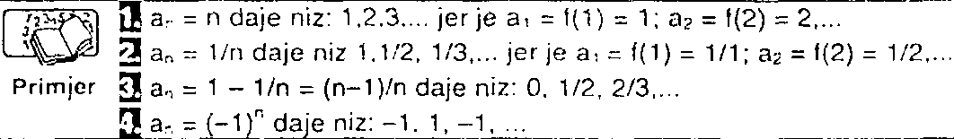
3.2.,Nizovi i njihove granične vrijednosti
3.2.1. Pojam i vrste nizova
Niz je uređen skup elemenata a₁ ,a₂ ,…, a_{n} ... koje nazivamo članovima niza. Brojevi 1,2,….,n,..., su indeksi kop predstavljaju rang (redni broj) članova niza. a_{n} je oznaka za opšti član niza za koji važi a_{n}=f(n), pa se može reći da je niz. funkcija ranga njegovih članova. S obzirom na karakteristike ekonomskih veličina proučavaćemo nizove čiji su članovi realni brojevi. Niz realnih brojeva je realna funkcija defmisana na skupu prirodnih brojeva, tj.
Niz se najčešće zadaje svojim opštim članom a_{n} koji predstavlja zakon po kome se odrcdiiju članovi niza.
Ako je poznat opšti član niza uvijek je moguće na osnovu njega formiran niz. Obratno nije uvijek moguće.tj. može biti zadat niz pomoću konačno mnogo elemenata, a da nije moguće odrediti opšti član zadatog niza.
Primjer: 1) 1. Za niz 0,9; 0,99; 0,999;... nije teško odrediti njegov opšti član jer je:
a₁ = 0,9 = 1 – 0,1 = 1 -1/10
a₂ = 0,99 = 1 – 0,01 = 1 - 1/10²
a₃ = 0,999 = 1 – 0,001 = 1 – 1/10³
pa je lako zaključiti da je a_{n} = 1 – 1/10^{n} .
2. Za niz 1/3, 2+1/9, 1/27, 1+1/81,..., opšti član se teže određuje. Riječ je o nizu čiji je opšti član a_{n} = (-1)^{n} + (3^{n} + 1)/ 3^{n} .

Slide 7
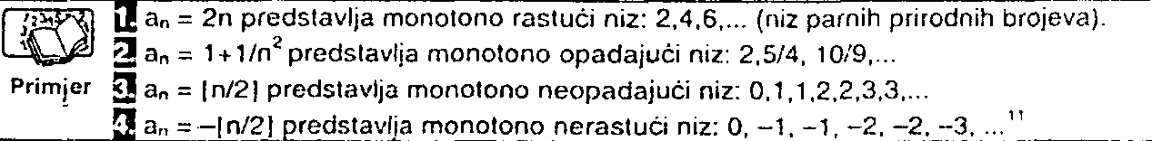
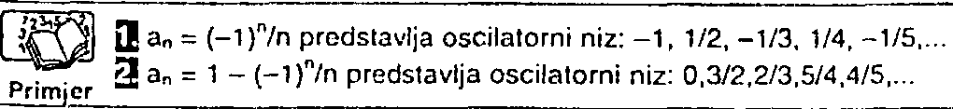
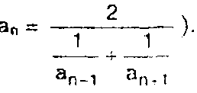
Niz može biti zadat i pomoću tzv. rekurzivne ili rekurentne formule, kojom se opšti član definiše kao funkcija nekih prethodnih članova istog niza, uz uslov da su zadati i početni članovi niza.
1. Rekurzivna formula a_{n} = a_{n-1} + a_{n+1} + 1, uz uslov a₁ = 1, a₂ = 1, daje niz: 1,2,4,7,12,20,...
2. Rekurzivna formula a_{n} = a_{n-1} + a_{n+1} uz uslov a₁ = 1, a₂ = 1, daje niz: 1,1,2.3,5,8,13.... Ovaj niz je poznat po nazivom Fibonačijev niz.
Niz { a_{n}} je rastući ako je a_{n-1}>a_{n} za svako n, a opadajući ako je a_{n+1}<a„ za svako n. Na sličan način možemo reći da je niz neopadajući ako je a_{n+1} a_{n} za svako n, a ncrastuci ako je a_{n-+1} a_{n} za svako n. Neopadajući i nerastući nizovi se nazivaju monotoni nizovi, dok se rastući i opadajući smatraju strogo monotoni nizovi.
Postoje nizovi koji se ne mogu smatrati monotonim. To su tzv. oscilatorni nizovi.
Nizova ima bezbroj vrsta. Neki od nizova se češće koriste i zbog toga za njih postoje određeni nazivi, kao npr.:
■ niz kvadrata prirodnih brojeva: 1, 4, 9, 16, ...
• niz kubova prirodnih brojeva: 1, 8, 27, 64,...
■ niz recipročnih vrijednosti prirodnih brojeva ili tzv. harmonijski niz: I, 1/2, 1/3, 1/4,...
(Svaki član (osim prvog) harmonijskog niza je harmonijska sredina susjednih članova tj.

Slide 8

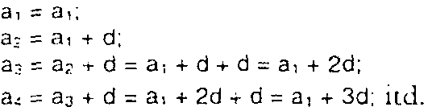
Najpoznatiji i najviše korišteni nizovi su aritmetički i geometrijski nizovi.
Niz u kome je. počev od drugog člana, razlika bilo kog i prethodnog člana uvek ista naziva se aritmetički niz. Svaki član aritmetičkog niza osim prvog je aritmetička sredina susjednih članova.
Prema definiciji je:
a₂ – a₁ = a₃ – a₂ = ... = a_{n} – a_{n-1} = d
d je oznaka za stalan broj koji nazivamo diferencija.
Ako je d>0, aritmetički niz je rastući, a ako je d<0, aritmetički niz je opadajući. .Aritmetički nizovi su npr.:
Na osnovu a_{n}-a_{n-1}=d => a_{n}= a_{n-1}+d možemo dobiti obrazac za izračunavanje bilo kog člana pomoću prvog na sledeći način:
Možemo zaključiti da važi: a_{n} = a_{n} + (n-1)d
Od ove lednačine oduzmimo jednačijnu a_{m}= a₁+(m-1)d pa ćemo dobni obrazac za izračunavanje bilo kog člana niza pomoću nekog drugog (bilo kog) člana niza, tj.: a_{n} = a_{m} + (n - m)d
Sumu prvih n članova niza odredimo ovako: S_{n} = a₁ + a₂ + ... + a_{n} odnosno:
S_{n} = a_{n} + a_{n-1} + ...+ a₁
Korišćcnjcm (1) i (2) u (4) i (4a) dobijemo: S_{n} = a₁ + a₁ + d + ...+ a₁ + (n-1)d

Slide 9
Sabiranjem (4*) i (4a*) dobije, se: 3S_{n} = (a₁+a_{n}) + (a₁+a_{n})+...+( a₁ + a_{n}),
odakle slijedi: S_{n}=(n/2)(a₁₊a_{n})
Zamjenom (2) u (5) dobije se: S_{n}=(n/2)(2a₁ + (n-1)d) (5a)
Odnosno: S_{n} = (n/2)(2a_{n}-(n-1)d) (5b)
Zamjenom (3) u (5b) dobije se: S _{n}= (n/2)(2a_{m} + (n-2m+1)d (5c)
Niz u kome je, počev od drugog člana, količnik bilo kog i prethodnog člana stalan broj naziva se geometrijski niz. Svaki član geometrijskog niza osim prvog je geometrijska sredina susjednih članova.
Prema definiciji je: a₂/a₁ = a₃ /a₂ = ...= a_{n} /a_{n-1} = q (6)
q je oznaka za količnik.
Ako je q>1, geometrijski niz je rastući, ako je 0<q<1, geometrijski niz je opadajući, a ako je q<0 geometrijski niz je oscilirajući. Geometrijski nizovi su npr.:
a₁ = a₁:
a₂= a₁q;
a₃ = a₂q = a₁q ∙ q = a₁q²:
a₄ = a₃q = a₁ q² ∙ q = a₁q³; itd.
Sada možemo zaključiti da važi: a_{n} = a₁q^{n-1} (7)
Ovu jednačinu podelimo sa jednačinom a_{m}=a₁q^{m-1} pa ćemo dobiti:
a_{n} = a_{m} ∙q^{n-m} (8)
Pomoću jednačine (8) možemo direktno dobiti bilo koji član pomoću nekog drugog (bilo kog) člana.

Slide 10
Sumu prvih n članova geometrijskog niza odredimo ovako:
S_{n} = a₁ + a₂ + ...+ a_{n} (9)
Zamjenom (7) u (9) dobijemo: S_{n} = a₁ + a₁q+...+a_{n}q^{n-1} (9*)
Množenjem (9*) sa q dobije se: qS_{n} = a₁q + a₁q² + ... + a₁q^{n} (9**)
Oduzimanjem (9*) od (9**) dobije se: qS_{n} - S_{n} = a₁q^{n} - a₁,
odakle se dobije: S_{n} = a_{1 ∙} (q^{n}-1)/(q -1) (10)
Ako a₁=a-q^{1-n} dobijemo iz (7), zamjenimo u (10) dobijemo:
S_{n} = a_{n}q^{1-n} ∙ (q^{n}-1)/(q-1) (10a)
Zamjenom (8) u (10a) dobijemo: S_{n} = a_{m}q^{1-m}(q^{n}-1)/(q-1) (10b)
Ako je odnos članova geometrijskog niza određen stopom povećanja (rasta) ili smanjena (pada) u odnosu na prethodni član, onda se količnik određuje ovako:
q = 1 + s, odnosno q = 1 - s. je oznaka za stapu rasta (pada).
U Trgovinsko preduzeče je u 1992. god. ostvarilo promet od 320 mil. dinara. Izračunati koliko se prometa može ukupno ostvariti u periodu 1992-1996. god. ako se predviđa godišnji porast prometa:
Primjer a) 100 mil. dinara:
b) 20%
Rješenje:
a) a₁ = 320; d = 100; n = 5:
S_{n} = (5/2) ∙ (2 ∙ 320 + 4 ∙ 100) = 2600

Slide 11
b) U periodu 1992 -1996. god može se ostvariti ukupan promet od 2600 mil dinara ako se realizuju uslovi pod a).
b) a₁ = 320; n = 5; s = 20% = 0.2; q = 1 + s = 1,2 S_{n} = 320 ∙ (1,2⁵- 1)/(1,2- 1) = 2381,312.
Ako se realizuju uslovi pod b), u periodu 1992.-1996. god. može se ostvariti ukupan promet od 2381,312 od 2381,312 mil. dinara.
2. Fabrika cipela je u 1992. godini proizvela 120000 pari cipela. Za koliko godina ova fabrika može ukupno da proizvede 800000 pari cipela (uključujući i proizvodnju iz 1992. god.), ako se planira godišnji porast proizvodnje od a) 20000 pari; b)15%.
Rješenje:
a) a₁ = 120000; d = 20000; S_{n} = 800000; n = ?
Zamjenom poznatih veličina u (5a) dobije se:
(n/2) (2 ∙ 120000 + (n -1) ∙ 20000) = 800000
Sređivanjem ove jednačine se dobije: n²+11n-80 = 0
Rješenja ove jednačine su: n₁=-16 i n₂=5. S obzirom na prirodu ekonomskih veličina zaključujemo da n=-16 ne odgovara (ne zadovoljava), pa je n=5 rešenje postavljenog problema. Znači, planirana ukupna proizvodnja se može realizovati u periodu od 1992-1996. godina.
b) a₁ = 120000; S_{n} = 800000; s = 15% = 0,15; q= 1 +s = 1,15; n=?
Zamjenom poznatih veličina u (10) dobije se:
20000 (1,15^{n} -1)/(1,15-1) = 800000
1,15^{n} =2;
n ln ,15 = In 2:
n = In 2 /(In 1.15) – 4,96.
Znači, plasirana ukupna proizvodnja se može ostvariti za 4.96 godina, odnosno sredinom decembra 1996. godine, jer je 4,96 god. = 4 god. i 11,52 mes.

Slide 12
3.2.2. Granična vrijednost niza
Niz {a_{n}} je ograničen (ograđen) ako postoje realni brojevi g i G koji zadovoljavani relaciju
g ≤ a_{n} ≤ G, za svako n = 1,2,...
Broj g se naziva donje ograničenje ili minoranta, a broj G se naziva gornje ograničenje ili majoranra {a_{n}}Ako je g donje ograničenje niza {a_{n}} tada je svaki realan broj manji od g takode jedno donje ograničenje niza {a_{n}}. Isto tako, ako je G gornje ograničenje niza {a_{n}. onda je i svaki realan broj veći od G rakode jedno gornje ograničenje niza {a_{n}}. Kod ograničenja niza sa donje strane, medu donjim ograničenjima postoji najveći broj m koji nije veći ni od jednog člana niza i naziva se donja međa ili infiimum niza. Kod niza ograničenog s gornje strane, medu gornjim ograničenjima postoji najmanji broj M koji nije manji ni od jednog člana niza i naziva se gornja meda ili superemum niza. Dakle važi:
m=max {g_{i}}; M=min {G_{i}}.
Donja i gornja meda mogu pripadati nizu. Ako m pripada nizu, onda je on najmanji član niza, a ako M pripada nizu, onda je on najveći član niza.
1. Niz a_{n} = n² čiji su članovi; 1, 4, 9, 16, ... je ograničen s donje strane. Svaki realan broj g ≤ 1 je donie ograničenje ovog niza, a njegova donja međa m = 1 pripada nizu.
2. Niz a_{n} = -n³ čiji su članovi: -1, -8, -27. ... je ograničen s gornje strane. Svaki realan broj
G ≥ -1 je gornje ograničenje ovog niza, a njegova gornja međa M = -1 pripada nizu.

Slide 13
3. Niz a_{n} = 1 + (-1)^{n}/n² čiji su članovi: 0, 5/4, 8/9, 17/16, 24/25, ... je ograničen, jer je svaki realan broj g ≤ 0 donje ograničenje, a svaki realan broj G ≥ 5/4 gornje ograničenje ovog niza. Donja međa datog niza je m = 0. a gornja međa je M = 1,25 i obe pripadaju nizu.
4. Niz a_{n} = 1/n čiji su članovi: 1, 1/2, 1/3... je ograničen, jer je svaki realan broj g ≤ 0 donje ograničenje, a svaki realan broj G ≥ 1 gornje ograničenje ovog niza. Donja međa datog niza je m=0 i ne pripada nizu, a gornja međa je M = 1 i pripada nizu.
5. Niz a_{n} = (10^{n}- 1)/(3 ∙ 10^{n} ) čiji su članovi: 0,3; 0,33; 0,333; ... je ograničen, jer je svaki realan broj g ≤ 0.3 donje ograničenje, a svaki realan broj G ≥ 1/3 gornje ograničenje ovog niza. Donja međa daltog niza je m=0,3 i pripada nizu, a gornja međa je M = 1/3 i ne pripada nizu.
6. Niz a_{n} = 2 ∙ (-3)^{n-1} čiji su članovi: 2, -6, 18, -54, ... je neograničen.
Svakom članu realnog niza može da se pridruži odgovarajuća tačka na brojnoj osi.
Pod okolinom tačke a podrazumevamo na koji otvoreni interval u kome se tačka a nalazi u sredini. Ako je dužina intervala 2ε pri čemu je ε>0, onda kažemo da je ε poluprečnik okoline (a-ε, a+ε).
Okolina broja 2 sa poluprečnikom ε =0,01 je interval (1,99; 2,01), a okolina broja 2 sa poluprečnikom ε =0,03 je interval (1,97; 2.03).
1. okolini neke tačke a može da ima ili da nema članova posmatranog niza. Ako ih ima onda ih može biti konačno ili beskonačno mnogo.
Ako okolina tačke a čiji je poluprečnik proizvoljno (po volji) mali broj ε>0, sadrži beskonačno mnogo članova niza {a_{n}}, tada se za a kaže da je tačka nagomilavanja toga niza. Ako ih ima, niz može imati jedim ili više tačaka nagomilavanja. Tačka nagomilavanja može pripadali nizu.

Slide 14


1. Niz a_{n} = 1/n ima jednu tačku nagomilavanja, a to je 0, Članovi niza se nagomilavaju zdesna oko ove tačke, koja ne pripada nizu.
2. Niz a_{n} =(-1)^{n}, ČIJI su članovi: -1,1,-1,1,... ima dve tačke nagomilavanja -1 i 1, i obe pripadaju nizu.
3. Tačka nagomilavanja niza a_{n}= 1 + (-1)^{n} /n² je 1. Članovi niza se nagomilavaju oko 1 i slijeva i zdesna, a tačka nagomilavanja ne pripada nizu.
4. Niz a_{n} = 2n - 1. tj. niz neparnih brojeva 1, 3, 5... nema tačaka nagomilavanja.
Bez dokaza navodimo slijedeću teoremu: Svaki ograničen niz ima bar jednu tačku nagomilavanja.
Ograničeni niz koji ima samo jednu tačku nagomilavanja je konvergentan. Ako niz nije konvergentan, onda kažemo da je divergentan. Broj koji predstavlja tačku nagomilavanja konvergentnog niza se naziva granična vrijednost, granica ili limes niza (lat, limes = granica).
Broj a je granična vrijednost ili limes niza {a_{n}} ako za proizvoljno mali broj ε>0. posto|i prirodan broj N(ε) tako da se za svako n>N(ε) ostvaruje nejednakost ׀ a_{n} - a ׀ < ε.
Ova definicija granične vrijednosti podrazumeva da se u bilo kako maloj okolini broja a nalazi beskonačno mnogo članova posmatranpg niza, a izvan te okoline se nalazi konačno mnogo članova istog niza.
Graničnu vrijednost simbolički označavamo ovako: što čitamo ovako: a_{n} teži broju a kad n teži (ide) u ∞, ili niz {a_{n}} konvergira broju a.
1. Za niz a_{n} = je već rečeno da mu je 0 jedina tačka nagomilavanja, pa važi:

Slide 15

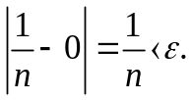
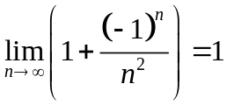
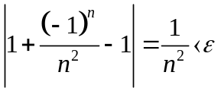



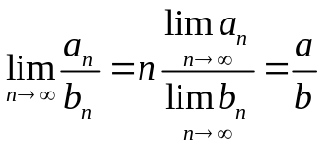
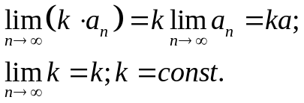
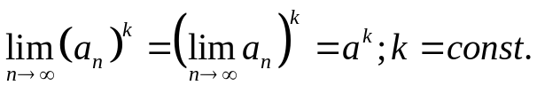
Primjer:
Prema definiciji granične vrijednosti će biti:
Neka je npr. ε=0,01, tada je < 0,01 slijedi n > 100, što znači da se u intervalu (0; 0,01) nalaze svi članovi n datog niza osim prvih 100 članova
Ako je npr. ε=0,001 tada je n > 100, što znaci da se u intervalu (0; 0,001) nalazi beskonačno mnogo članova datog niza (svi sem prvih 1000).
2. Prema definicij granične vrijednosti biće:
Ak je npr. ε=0,01, onda iz <0,01 slijedi i>10 što znači da se intervalu (0,99; 1,01) nalazi beskonačno mnogo članova datog niza (svi osim prvih 10).
3. Niz a_{n} = (-1)^{n} ima dve tačke nagomilavanja pa je divergentan. 4.Niz a_{n} = n³ nema tačku nagomilavanja pa je divergentan.
Ako su {a_{n}} i {b_{n}} dva niza i ako su im granične vrijednosti: i ,onda njihove granične vrijednosti važe slijedeće operacije:
lim (a_{n} ± b_{n}) = lim a_{n} ± lim b_{n} = a ± b.
lim (a_{n} ∙ b_{n}) = lim a_{n} ∙ lim b_{n} = a ∙ b.
4. 5.

Slide 16

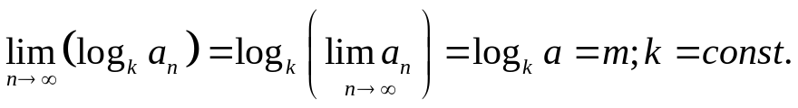
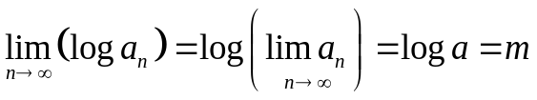
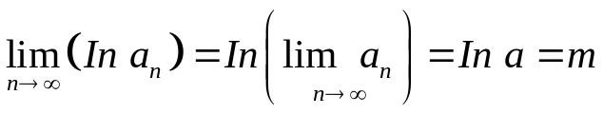



6.
7.
Specijalno za k=10 važi:
Specijalno za k=e važi:
Ako je zadatak izračunati a_{n} onda redom važi:
8.

Slide 17


3.3. Pojam reda i njegove granične vrijednosti
Iz oblasri redova obradićcmo samo neophodni minimum za razumcvanje, pre svega, finansijske matematike.
Sabiranjem elemenata (članova) jednog niza dobijemo red, tj. izraz oblika:
a₁ + a₂+... + a_{n} t ... = koji se naziva beskonačni red ili kraće red.
Konačni redovi , za svako ne N nazivaju se delimične ili parcijalne sume reda
Redu (1) odgovara niz parcijalnih suma S₁..S₂,...S_{n},... Ako je taj niz konvergentan, tada je i posmatrani red konvergentan, a suma reda je: S = lim S_{n}
n →∞
U suprotnom slučaju, tj. ako je niz parcijalnih suma divergentan, red je divergentan, pa nema konačnu sumu.
geometrijski red: a₁ + a₁q + a₁q² + ... + a₁q^{n-1}... niz parcijalnih suma je:
Primjer S₁ =a₁
S2= a₁ + a₁q;
S₃ = a₁ + a₁q + a₁q²
S₄ = a₁ - a₁q + a₁q² + ... + a₁q^{n-1} ...

Slide 18
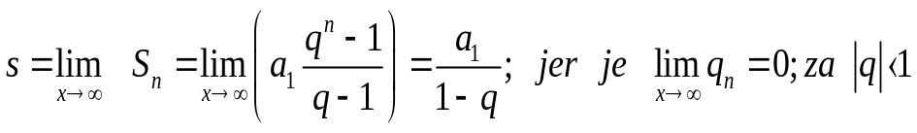
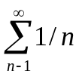

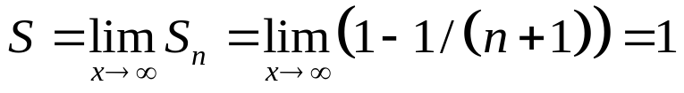
Za ׀ q׀ > 1 ovaj niz parcijalnih suma je divergentan, pa je i posmatrani geometrijski red divergentan.
Za ׀ q׀ < 1, niz parcijalnih suma je konvergentan, pa je i posmatrani geometrijski red konvergentan.
Granična vrijednost niza parcijalnih suma određuje sumu beskonačnog geometrijskog reda. tj.
Npr. 0,3 =0,3+ 0,03+ ... + 0,3 ∙ (0,1)^{n}- + ... = 0,3/(1-0,1) = 1/3.
2. Za harmonijski red: 1 + 1/2 + 1/3 +…+1/ n +... niz parcijalnih suma je:
S₁ = 1;
S₂ = 1+ 1/2 = 3/2;
S₃ = 1 + 1/2+1/3= 1/6
…S_{n} = 1 + 1/2+1/3+...+1/n.
Posmatranjem više članova parcijalnog niza može se utvrditi da taj niz divergira, pa je posmatrani harmonijski red divergentan.,
3. Za red: 1/(1 ∙ 2) + 1/(2 ∙ 3) + 1/(3 ∙ 4) + ... + 1/n(n+1) +…= niz parcijalnih suma je: S₁ = 1/(1 ∙ 2) = ½,
S₂ = 1/(1 ∙ 2)+1/(2 ∙ 3) = 2/3;
S₃ = 1/(1 ∙ 2) + 1/(2 ∙ 3)+ 1/(3 ∙ 4) = 3/4;
S_{n}= 1/(1 ∙ 2) + 1/(2 ∙ 3) + 1/(3 ∙ 4) + ... + 1/n(n+1) = n/(n+1) = 1 - 1/(n+1)
Ovaj niz je konvergentan, pa je i dati red konvergentan, a njegova suma je:

Slide 19
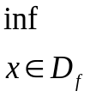
3.4. Neke osobine funkcija
3.4.1. Ograničenost funkcije
Za funkciju f(x) se kaže da je ograničena s gornje strane u oblasti definisanosti D_{f}, ako postoji realan broj G, takav da za svakog x iz D_{f} važi nejednakost f(x)≤G.
Za f(x) se kaže da je ograničena s donje strane u D_{f} ako postoji realan broj g, takav da za svako x iz D_{f} važi nejednakost f(x)>g.
Ako je f(x) ograničena i sa gornje i sa donje strane, tj. ako za svakog x iz D_{f}.važi nejednakost g≤l(x)≤F, tada važi i nejednakost ׀f(x)׀≤ K, gdc je K=max |׀g|, |G|}, pa se za f(x) kaže da je ograničena u D_{f}.
Dalje slijedi da važi -K ≤ f(x) ≤ K, a to znači da se grafik (dijagram) funkcije y=f(x) nalazi između pravih y=-K i y=K.
Kod funkcije ograničene s gornje strane postoji najmanji broi M koji nije manji ni od jedne vrijednosti funkcije f(x) u oblasti D_{f}, tj. M=sup{f(x)}. M se naziva gornja meda ftinkcite ili:
supremum funkcije f(x).
Kod funkcije ograničene s donje strane postoji najveći broj m koji nije veći ni od jedne vrijednosti funkcije f(x) u D_{f}, tj. m= {f(x)}, m se naziva donja meda funkcije ili infimum funkcije f(x).

Slide 20




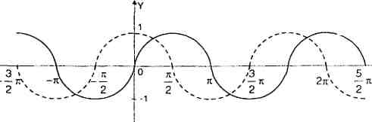

Razlika M-m se naziva oscilacija funkcije. Gornja i donja meda mogu pripadati skupu vrijednosti funkcije f(x), tj. kodomenu . Ako je onda je M najskupu vrijednosti funkcije f(x), tj. Kodomenu . Ako je Me Di , onda je M najveća vrijednost funkcije, tj. M = max{f(x)).
Ako je , onda je m najmanja vrijednost funkcije,tj. M= {l(x)}
1. Funkcije y = sin x i y = cos x su ograničene u intervalu (-∞,+∞),jer je:
( x e R)( - 1 ≤ sin x ≤ 1); ( x e R)( - 1 ≤ cos x ≤ 1) tj. za obe funkcije važi: (vidi sliku 3-1.)
Primjer m = -1, M = 1.
SLIKA; 3-1
2. Funkcija y = x² je u intervalu (-∞,+∞) ograničena s donje strane sa donjom međom m = 0. a funkci|a y = -x² je u intervalu (-∞,+∞) ograničena s gornje strane sa gornjom međom M = 0 (vidi sliku 3-2). Obe funkcije su ograničene npr. u intervalu (segmentu)
SLIKA; 3-2
y=x² X y=-x²

Slide 21
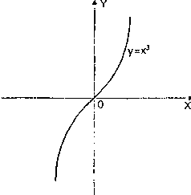
3. Funkcija y = x³ je u D_{f} = (-∞,+∞) neograničena, a npr. u intervalu ograničena (slika 3-3)
SLIKA; 3-3

Slide 22
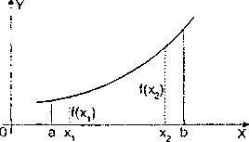
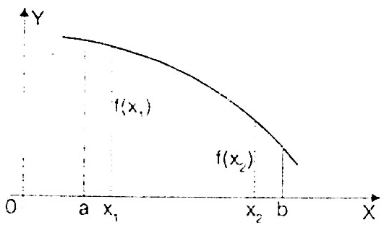
3.4.2. Monotonost funkcije
Funkcija y=f(x) je monotono rastuća u intcnalu (a,b), ako za bilo koje dve vrijednosti x₁ i x₂ iz intervala (a,b) važi x₂ > x_{f} f(x₂) > f(x₁). (vidi sliku 3-4).
SLIKA; 3-4
Ako važi x₂ > x_{1 ⬄} f(x₂) < f(x₁) onda je f(x) monotono opadajuća u (a,b), (vidi sliku 3-5).
SLIKA; 3-5
Ako važi x₂ > x_{1 ⬄} f(x₂) ≥ f(x,) onda je f(x) u intervalu (a,b) monotono neopadajuića. Ako važi x₂ > x_{1 ⬄} f(x₂) < f(x₁) onda je f(x) monotono rarastuća.
Funkcije koje imaju navedene osobine u cijeloj oblasti definisanosti se nazivaju monotone funkcije, a funkcije koje su u D_{f} monotono rasruće ili monotono opadajuće nazivaju se i strogo monotone funkcije.

Slide 23
1. Pokazaćemo da je linearna funkcija y = kx + n, u intervalu (-∞,+∞) strogo monotona funkcija, koja je rastuća ako je k>0. a opadajuća ako je k<0.
Primjer
Neka su x₁ i x₂ bilo koje dve vrijednosti argumenta x, lako da je x₂ > x₁, tj. da je x₂> - x₁ > 0.
Pošto je
f(x₂) - f(x₁) = kx₂ + n - (kx₁ + n), tj.
f(x₂)-f(x₁) = k(x₂-x₁).
pa pošto je prema pretpostavci
x₂ – x₁ > 0, to će biti;
f(x₂) - f(x₁)> 0 => f(x₂) > f(x₁) ako je k > 0, a f(x₂) < f(x₁) ako je k < 0.
Prema tome data funkcija je rastuća ako je k > 0, a opadajuća ako je k < 0.
2. Funkcija y = x³ u Df = (-∞,+∞) je strogo monotono rastuća, jer za bilo koje dve vrijednosti x₁ i x₂ argumenta x, takve da je x₂ > x₁, važi:
f(X₂) - f(X₁) = X₂³ – X₁³ = (X₂ – X₁)(X₂² + X₂X₁ + X₁²).
Pošto je x₂² + x₂x₁, + x₁² > 0 za bilo koje dve vrijednosti x₁ i x₂ (uz uslov da obe nisu nule), a
pošto iz x₂ > x₁ slijedi da je x₂ - x₁ > 0. to zaključujemo da prema pretpostavci mora biti:
f(x₂)-f(x₁) > 0 => f(x₂) > f(x₁),
pa je data funkcija strogo monotono rastuća.

Slide 24
3.4.3. Parnost i neparnost funkcije
Za funkciju y=f(x) se kaže da je periodična u D_{f}, ako za svako x D_{f} važi da je f(x+n)=f(x). Broj n se naziva periodom funkcije y=f(x).
Najpoznatije primere periodičnih funkcija predstavljaju trigonometrijske funkcije. Funkciju y=k (k=const.) takođe možemo smatrati periodičnom funkcijom, gde je period bilo koji realan broj.

Slide 25





3.4.5. Granična vrijednost funkcija
Pojam granične vrijednosti niza, kao specijalne funkcije, proširićemo na proizvoljne funkcije. Neka je y=f(x) definsana u intervalu a<x<a+δ i neka je x₁,x₂,...x_{n}..... ma kakav niz brojeva iz tog intervala za koji važi:
(znači teži broju a s desna)
Ovom nizu vrijednosti argumenta x odgovara niz vrijednosti funkcije y=f(x), tj. f(x₁).f(x₂) f(x_{n}) ...
Ako pri tome važi onda se f(a+0) naziva desna granična vrijednost funkcije y=f(x) u tački a.
Neka je y=f(x) defimsana u intervalu a-δ<x<a i neka je x₁', x_{2,}...,x_{n}',... ma kakav niz brojeva iz tog intervala za koji važi:
(znači teži broju a s lijeva)
Ako pri tome važi onda se f(a-0) naziva lijeva panična vrijednost funkcije y=f(x) u tački a.
Ako je desna granična vrijednost jednaka lijevoj, tj. ako je f(a+0)=f(a-0)=A, onda se kaže da funkcija y=f(x) ima graničnu vrijednost A u tački a i piše se:

Slide 26
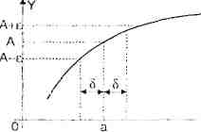


Prema tome, funkcija y=f(x) koja je dcfinisana u nekoj okolini tačke a teži graničnoj vrijednosti A, ako se za svaki proizvoljno mali ε>0 može naći broj δ>0 tako da iz ׀ x - a ׀ < δ slijedi
f(x)-A ׀ < ε.
Geometrijska interpretacija činjenice da y=f{x) ima graničnu vrijednost A u tački x=a data je na slici 3-7.
SLIKA; 3-7
Data je funkcija y =x²
Primjer
Prema definiciji granične vrijednosti potrebno je dokazati da za proizvoljno ε > 0 možemo naći za δ> 0 tako da za ׀x-1׀<δ bude Ix² 1 I < ε .
Ako je I x -1 I < δ. Tada je I x² -1 I = I x-1 I ∙ I x -1 I < δ(δ + 2)
Ako stlavimo δ(δ + 2) = ε dobijemo δ² +2δ-ε= 0, odnosno

Slide 27


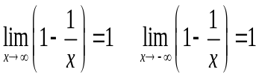
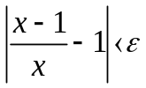
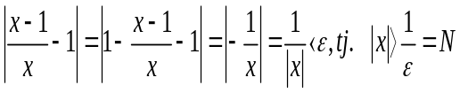

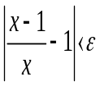





δ< 0, pa ne dolazi u obzir. Prema tome za proizvoljno mali broj ε>0 postoji pozitivan broj
tako da za I x -1 I < δ bude I x² -1 I < ε, a ovo je ekvivalentno postojanju granične vrijednosti date funkcije u tački x=1.
Funkcija y=f(x) teži graničnoj vrijednosti A kada ili , ako za svako proizvoljno malo ε>O možemo naći N>0 takvo da za sve vrijednosti x za koje je ׀x ׀ >N važi ׀ f(x)-A ׀ < ε.
Za funkciju važi:
Primjer
Potrebno je dokazati da se za proizvoljno malo ε > 0 može naći N takvo da za ׀x׀ >N važi
Pošto važi: to zaključujemo da za proizvoljno mali ε > 0
postoji takav da za sve vrijednosti argumenta x za koje važi jxl >N važi: kada
što je i trebalo dokazati.
Ukoliko funkcija nema konačnu granicu kada ili tada će nastupiti jedan od slijedeća dva slučaja:
funkcija y=t(x) ima beskonačno veliku pozitivnu graničnu vrijednost, tj.
funkcija y=f(x) ima beskonačno veliku negativnu graničnu vrijednost, tj

Slide 28





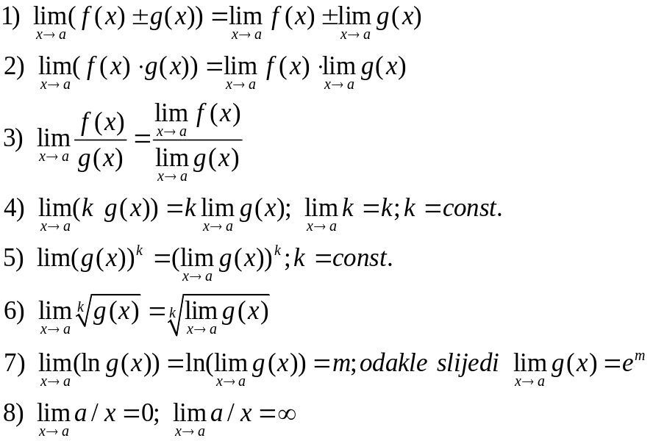
Npr.:
Funkcija y=f(x) se naziva beskonačno mala kada x a ili ako je:
odnosno
Npr.
Recipročna vrijednost beskonačno male veličine je beskonačno velika veličina i obratno.
Na kraju dajemo pregled operacija s graničnim vrijednostima funkcija f(x) i g(x) kad x →a, stim da pod a možemo podrazumjevati konačan broj ili beskonačno veliku veličinu, tj. ±∞.

Slide 29




3.4.6. Neprekidnost funkcije
Za funkciju y=f(x) definisanu u tački x₀ i u nekoj njenoj okolini, se kaže da je neprekidna u tački x₀, ako važi:
Ovoj definiciji je ekvivalentna slijedeća definicija: za funkciju y=f(x), definisanu u rački x₀ i u nekoj okolini ove tačke se kaže da je neprekidna u tački x₀, ako se za svaki proizvoljno mali ε>0 može naći broj δ>0 tako da iz ׀ x- x₀ ׀ < δ sledi ׀ f(x) - f(x₀) ׀ < ε.
Ovo znači da će funkcija y=f(x) biti neprekidna u tački x_{0;}
a) ako je y = f(x) dcfmisana u tački x₀;
b) ako postoji granična vrijednost iste funkcije u tački x_{0;}
c) ako je granična vrijednost funkcije u tački x₀ jednaka vrijednosti funkcije u toj tački, tj.
Ako funkcija y=f(x) u nekoj tački x=x₀ ne ispunjava bar jedan od ova tri uslova tada za x= x₀ funkcija ima prekid i x₀ nazivamo tačkom prekida funkcije.
Funkcija f(x) je neprekidna u intervalu [a,b] ako je neprekidna u svim tačkama tog intervala.
Primjer
1. Funkcija y = f(x) = x³ je neprekidna u celoj oblasti definisanosti, jer za svako
važi:
2. Funkcija y=f(x)=(x+1)/(x-1) nije neprekidna u tački x=1; jer u toj tački nije definisana, pošto je 1(1) = 2/0.

Slide 30
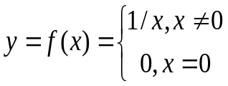


3) Funkcija , je prekidna u tački x = 0, jer ne postoji pošto je
znači x teži nuli s lijeva. a . znači da x teži nuli s desna.
Data funkcija je inače definisana u tački x = 0, jer je f(0) = 0.
Bez dokaza navodimo dve teoreme o osobinama neprekidnih funkcija:
Svaka funkcija koja je neprekidna u nekom intervalu [a,b] ograničena je u njemu i na tom intervalu dostiže svoju donju i gornju medu.
Ako je funkcija f(x) neprekidna u intervalu [a,b] i ima suprotne znakove na krajevima ovog intervala, tada između tačaka a i b postoji bar jedna račka x=c u kojoj je f(c)=0.
Na kraju navodimo operacije sa neprekidnim funkcijama. Ako su f(x) i g(x) neprekidne funkcije u tački x=x₀. tada su u ovoj tački neprekidne i slijedeće funkcije:
l(x) ±g(x)
f(x) ∙ g(x)

Slide 31


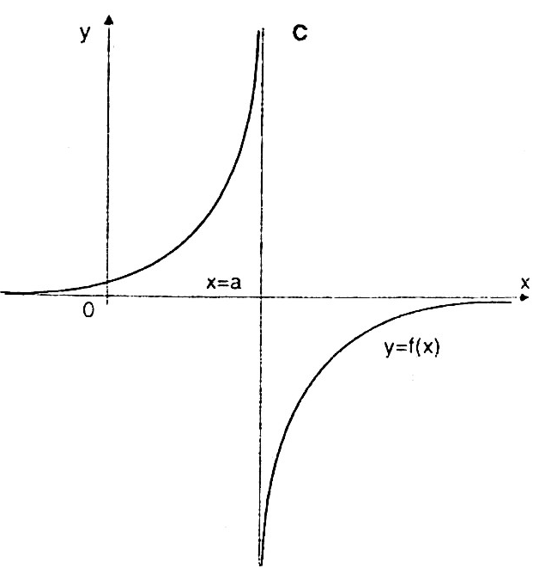
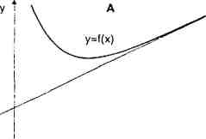
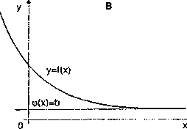
3.4.7. Asimptote
Potpuno ispitivanje funkcija y=f(x) zahteva sistematično određivanje svih karakterističnih osobina date funkcija y=f(x). Prilikom konstrukcije grafika veličina slike je ograničena. Imamo mogućnost da skiciramo u konačnim dimenzijama, ali je neophodno da ispitujemo ponašanje funkcije kad x→±∞ ih u tačkama prekida, U tom cilju upoređuju se funkcija y=f(x) sa pogodno izabranom funkcijom φ(x) čije ponašanje je dobro poznato, funkcija φ(x) ili φ ⁻¹(y) se nazivi asmiptota funkcije y=f(x) ako je ispunjen uslov
U vezi inverznog preslikavanja vidi tačku 1.4 Geometrijski, gornje relacije znače da se grafici datih funkcija u bcskonačnosti neograničeno približavaju jedan drugome. Asimptote mogu da budu pravolinijske i krivolinijske. U nastavku govoriće se o pravolinijskim asimptotama, koje mogu biti: kose, horizontalne i vertikalne. Vidi sliku 3-8.

Slide 32
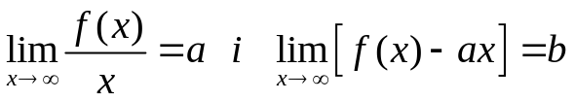





Potreban i dovoljan uslov znati egzistenciju kose asimptote sadrži slijedeća teorema:
Funkcija y=f(x) ima kosu asimptotu ako i samo ako postoje konačne granične vrijednosti
Jednačina kose asimptote je φ(x) = ax + b.
Pokazaćemo najpre da je uslov (15) potreban, tj. ako postoji prava (φ(x)=ax+b koja je asimptota funkcije y=f(x) tada prema definiciji asimprote uslov (13)
je ispunjen.
Nakon dijeljenja sa x
Odakle se dobiju da je
Iz relacije (13) slijedi da je
Pokazaćemo da je uslov (15) dovoljan.
Doista,ako je
tada je

Slide 33

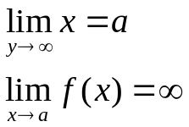

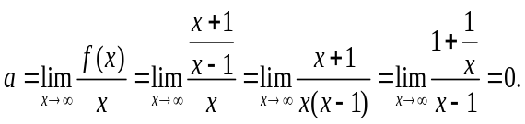
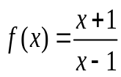
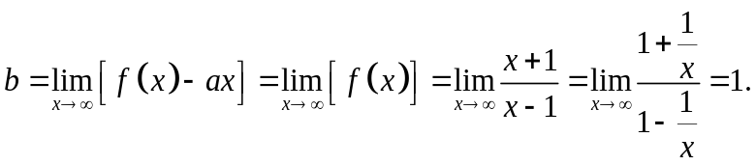
Relacija (13) je ispunjena, tj. φ(x)=ax+b je po definiciji (13) asimptota funkcije y=t(x).
U specijalnom slučaju za a=0 dobija se asimptota φ(x)=b koja se naziva horizontalnom asimptotom.
Horizontalna asimptota je definisana rclaciiom (13). U slučaju da je φ⁻¹(y)=konst. Relacija (14) definiše vertikalnu asimptotu.
Prava x=a je vertikalna asimptota funkcije y=f(x) ako je
Kako je x=φ⁻¹(y). relacija (16), je ekvivalentna s slijedećim
Potrebno je napomenuti da prilikom određivanja asimptota određujemo granične vrijednosti i za +∞i za -∞.
Primjer
1. Odrediti asimptote funkcije
Potražimo kose asimptote funkcije
Kad x → - ∞ dobijemo isto. S obzirom da je a = 0 kosa asimptota funkcije
ne postoji. Međutim ispitivanje je potrebno nastaviti jer možda postoji horizontalna asimptota

Slide 34
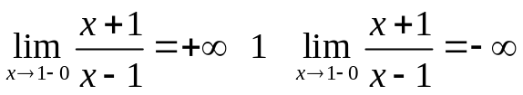
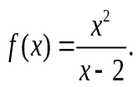
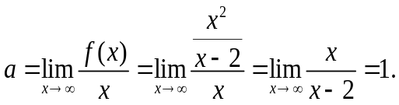
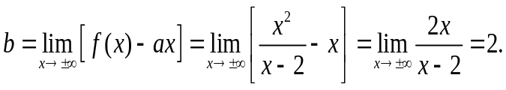
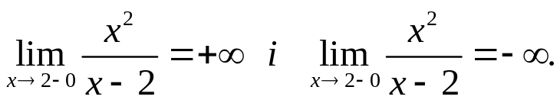
Kad x → - ∞ dobijamo isto. Prema tome y=1 je jedina horizontala asimptota grafika funkcije kad x → ± ∞
Za određivanje vertikalnih asimptota odmah vidimo da ako imenitelj racionalne funkcije izjednačimo sa nulom realna rješenja te jednačine predstavljaće one konačne vrijednosti promenljive x za koje funkcija f(x) postaje beskonačno velika.tj.
Prema tome, prava x=1 predstavlja vertikalnu asimptotu funkcije kad y→ ± ∞
2. Odredite asimptote funkcije
Kad x → - ∞dobijamo isto.
Kriva ima kosu asimptotu y=x+2.
Vertikalna asimptota ove krive je x = 2, jer je

